Slide 1
«Композиционные основы макетирования в графическом дизайне."
Урок изобразительного искусства в 8 классе по программе
Б. М. Неменского .
Разработала педагог изобразительного искусства МБОУ «Экономическая гимназия» г.Хабаровска Соколова А.А.

Slide 2
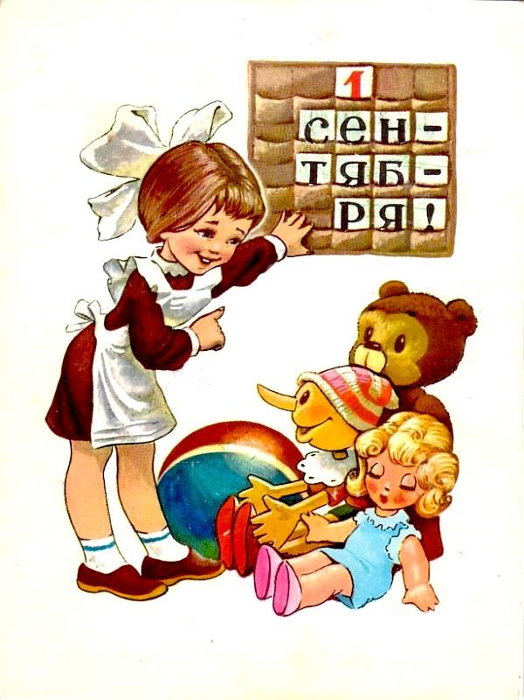
ОТКРЫТКИ- мини-плакаты.
Среди множества плакатов есть как бы мини-плакаты- это открытки .В открытке ,как и в плакате, очень важно, как сочетаются изображения и шрифт. Текст открытки обычно бывает кратким , 2-3 слова.

Slide 3
открытки
Так что такое открытка? Милый сувенир? Просто знак внимания? Ещё открытка-это повод открыть в себе новые эмоции и способы выразить чувства. Можно сказать: «Я соскучилась», а можно сделать по этому поводу открытку.

Slide 4
В этих работах соблюдаются правила дизайнерской грамоты:
Текст легко читаем и контрастен по отношению к фону.
.

Slide 5
открытки
Характер шрифта и характер изображения сочетаются и гармоничны по форме и цвету.

Slide 6
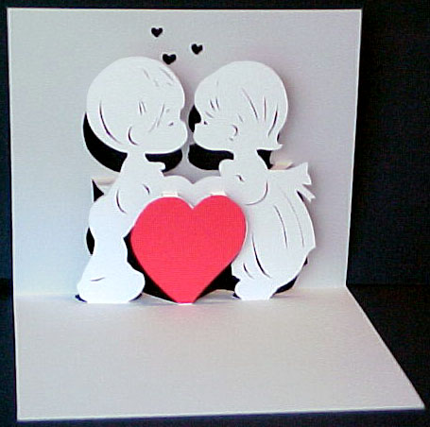
открытки
Тема открытки раскрывается не только в изображении и тексте ,но ив её конструкции.

Slide 7
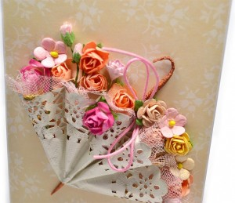
Эскиз открытки
Начните работу над открыткой с создания небольшого карандашного эскиза, в котором наметьте расположение текста и изображения . Эскиз поможет вам быстрее и точнее выразить свой замысел и придать ему художественную выразительность.

Slide 8
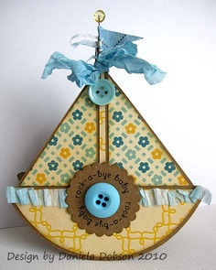
материалы
Открытки можно делать из чего угодно. Для основы берём плотную бумагу или картон. Ленточки , стразы, пуговки , объёмные наклейки-всё это придаст шарм и очарование. Про клей-главное чтобы хорошо держал и не «волновал « бумагу. Возьмите с собой хорошее настроение и «в добрый путь».

